Slide 1

กองทุนบำเหน็จบำนาญแห่งชาติ (กบช.)
12 พฤศจิกายน 2561
สำนักนโยบายการออมและการลงทุน
สำนักงานเศรษฐกิจการคลัง
กระทรวงการคลัง

Slide 2
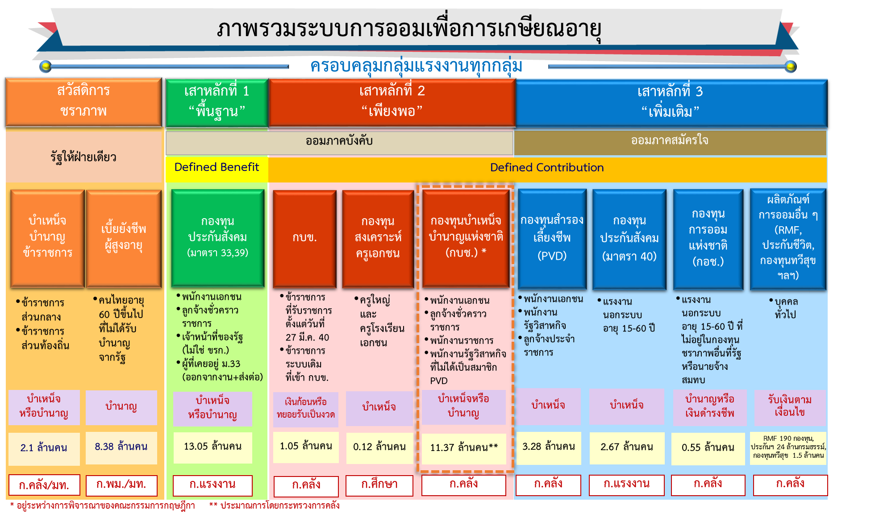
ระบบบำเหน็จบำนาญของประเทศไทย

Slide 3
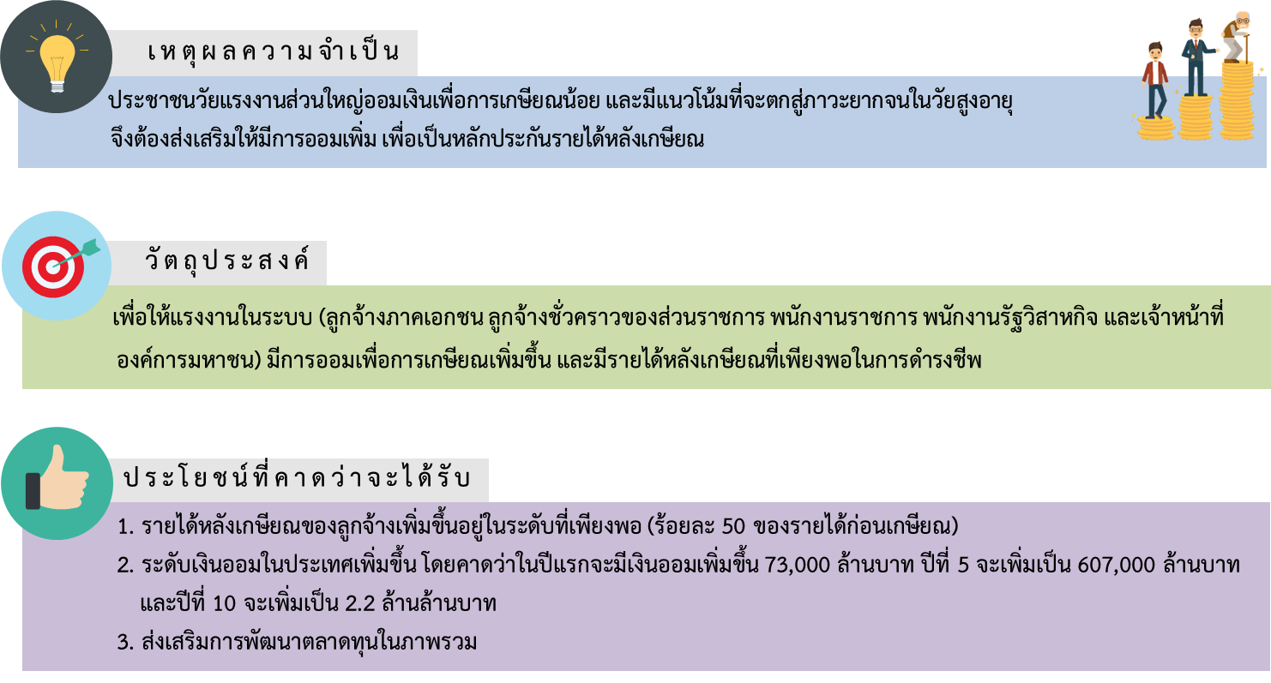
หลักการของ กบช.

Slide 4
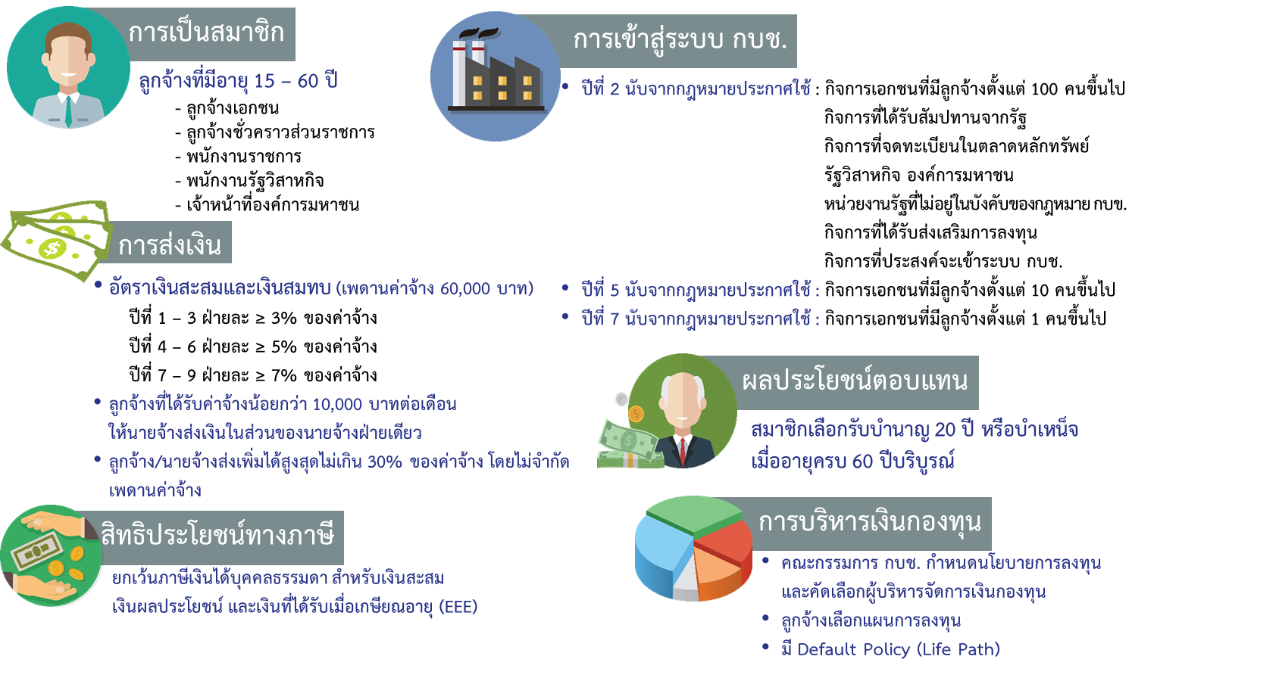
สาระสำคัญตาม ร่าง พ.ร.บ. กบช.

